Slide 1
JARDIN DE NIÑOS: Lic. Francisco Gómez Palacio

Slide 2
EDUCADORA: MA DE LOS ANGELES HERNANDEZ RIVERA
GRADO Y GRUPO: MIXTO
LINEA DE ACCION: EN EL AULA.
VALORACION: LOS ALUMNOS ESTUVIERON MUY ATENTOS A LA LECTURA DEL CUENTO, SE LE HICIERON ALGUNAS MODIFICACIONES A LA ACTIVIDAD YA QUE LOS NIÑOS REALIZARON EL ROMPECABEZAS POR SI SOLOS.

Slide 3
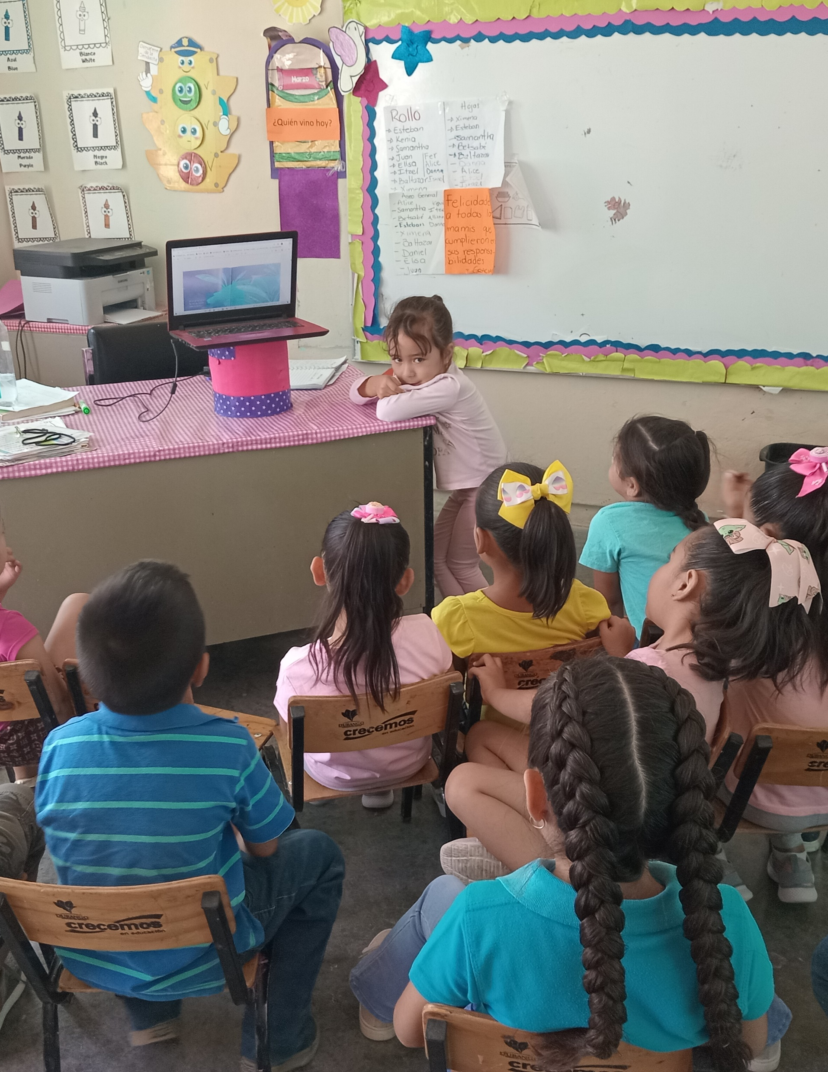
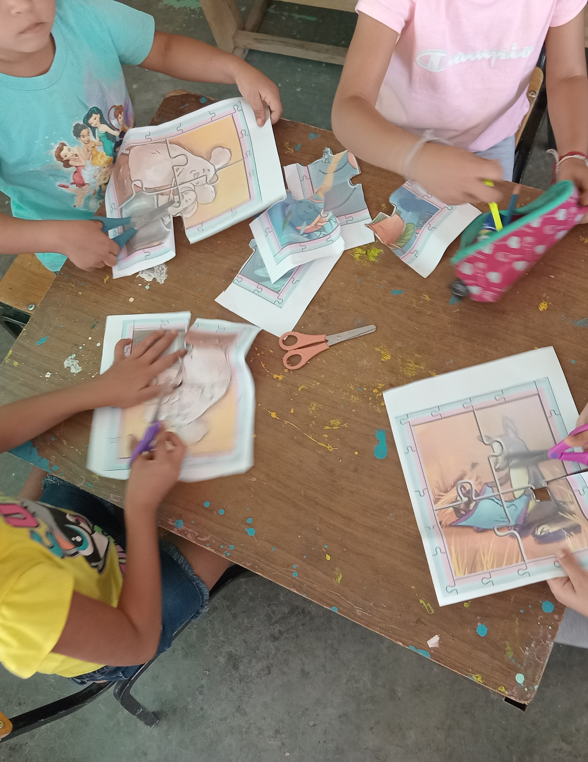
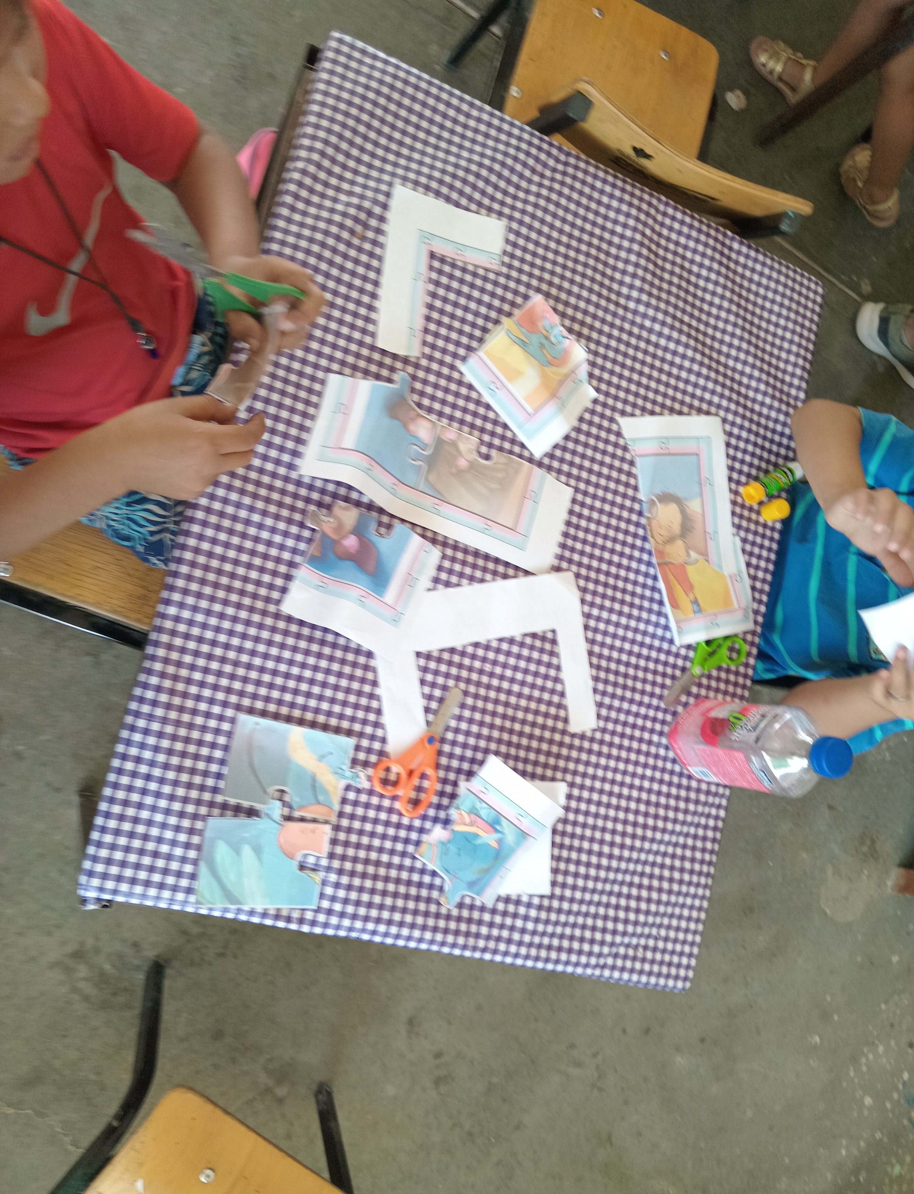
EVIDENCIAS:

